Slide 1


TINKERBELL
상병 문재현 양영환
멘토 김민혁
Notes:
안녕하십니까 AI 챗봇 팅커벨을 만들게 된 팀 팅커벨입니다

Slide 2

01
개발동기
02
프로젝트 구조
03
UI/UX및 기능
04
성능및 장점
Notes:
저희는 이 목차 순서대로 발표를 진행하겠습니다

Slide 3
개발동기
01
문제점과 해결방안
Notes:
우선 팅커벨의 개발동기입니다

Slide 4

문제점
-전산실 하루 평균 전화량 120통
-전화대기 근무병 1명
-대부분의 문제는 간단히 해결할 수 있는 문제
Notes:
전산실로 오는 하루 평균 전화량은 120통입니다. 그리고 그 중 대부분이 사용자가 간단히 해결할 수 있는 문제들 임에도 불구하고 전화대기 인원이 1명이라 사용자들이 전화를 기다리는 시간은 계속 길어져만 가게됩니다. 또 이런 전화들이 계속 온다면 진짜 긴박한 상황에 대처가 늦어질 위험성이 있습니다. 팅커벨은 이런 문제점들을 해소하기 위해 고안되었습니다

Slide 5

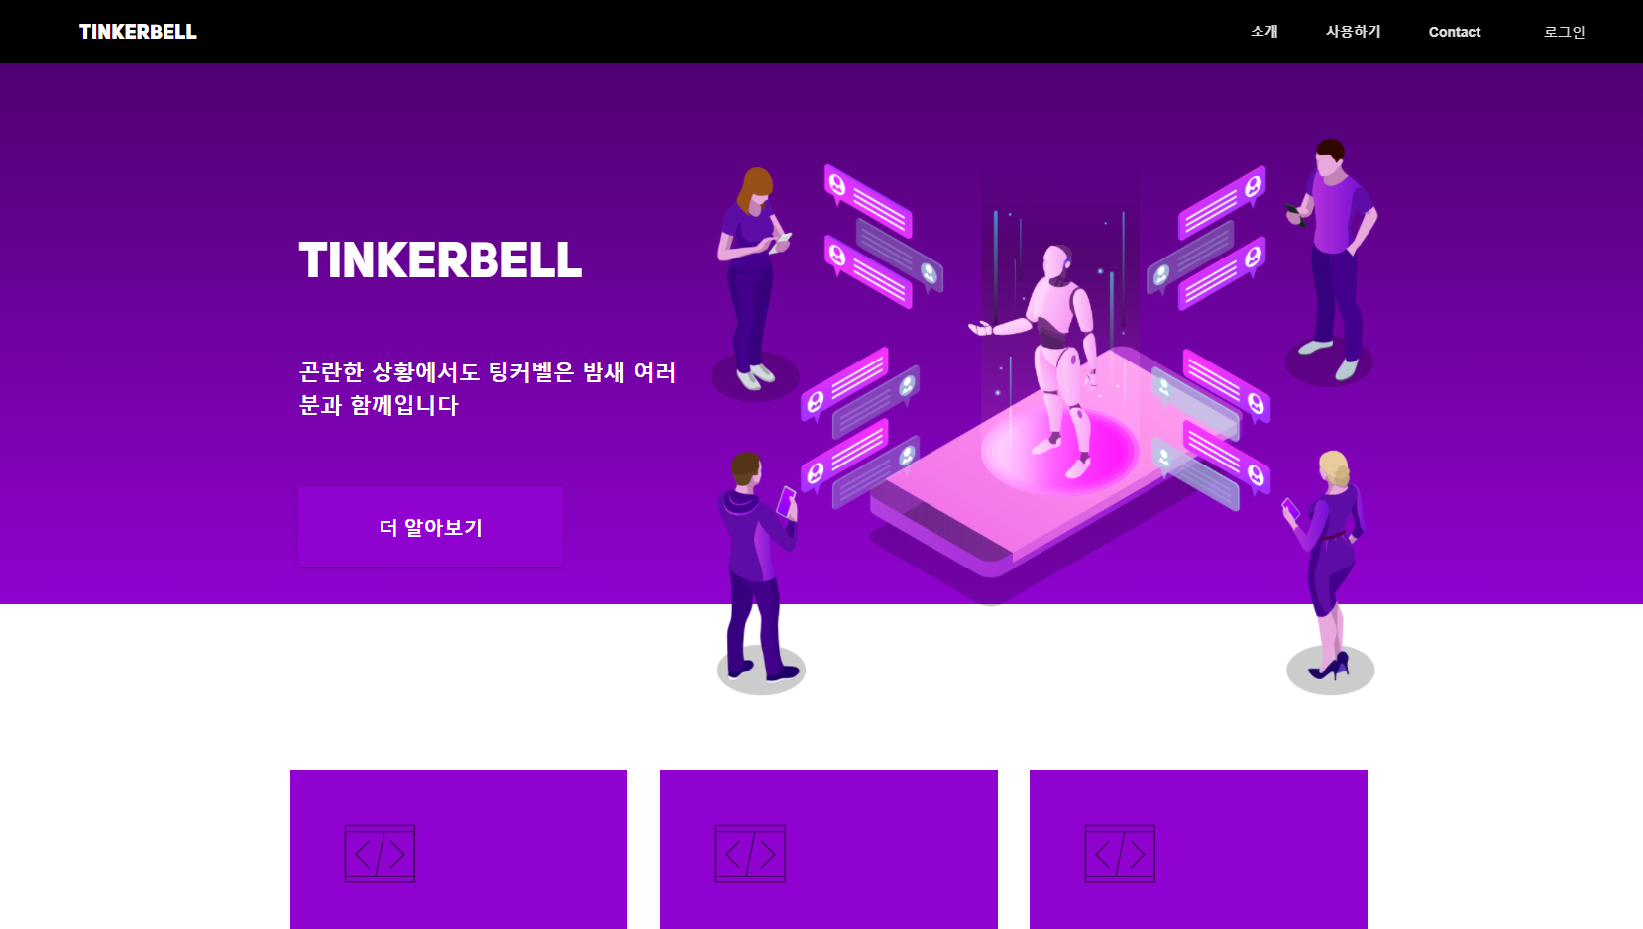

사용자의 통신망관련 질문의 의도와 문맥을 파악할 수 있는 대화형 AI 상담 에이전트
Notes:
팅커벨은 사용자의 통신업무 관련 의문점을 해소할 수 있는 대화형 인공지능입니다

Slide 6
프로젝트 구조
02
프로젝트 구조 및 워크플로우
Notes:
팅커벨의 프로젝트 구조에 대해 말씀드리겠습니다

Slide 7
프로젝트 구조
백엔드 서버
프론트엔드 서버
백엔드 프레임워크: Django
데이터베이스: Sqlite
AI 프레임워크: Keras
소켓 프레임워크: Channels
프론트엔드 프레임워크: React.js
Notes:
프로젝트 구조는 크게 백엔드 서버와 프론트엔드 서버로 나뉘고 백엔드에는 AI도 포함되어 있습니다
백엔드에 Django, 데이터베이스에 Sqlite, AI에 Keras, 소켓에 Channels, 프론트엔드에 React를 사용하였습니다

Slide 8
워크 플로우
백엔드 서버
인증
(1)HTTP로 로그인 요청
프론트엔드 서버
(4)토큰을 확인
(5)승인시 소켓 연결
(2)인증 토큰 발급
(3)토큰과 함께 웹소켓 연결요청
채팅
(6)유저가 질문을 보낸다
웹사이트
(7)유저의 질문을 AI에게 넘긴다
(8)AI가 답변을 채팅서버로 전달
(9)답변을 유저에게 전달
AI
Notes:
팅커벨의 작업 순서입니다
(1) HTTP로 로그인을 요청합니다 -> (2) 인증 토큰을 발급합니다 -> (3) 토큰과 함께 웹소켓 연결요청을 합니다 -> (4) 토큰을 확인합니다 -> (5) 승인이 되면 소켓을 연결합니다 -> (6) 유저가 질문을 보냅니다 -> (7) 유저의 질문을 AI에게 넘깁니다 -> (8) AI가 답변을 채팅서버로 전달합니다 -> (9) 답변을 유저에게 전달합니다
이 과정을 거치면 팅커벨에게 답변을 받을 수 있습니다

Slide 9
UI/UX및
기능
03
인증, 채팅, AI
Notes:
UI/UX 및 기능 입니다

Slide 10

원페이지
Notes:
우선 사용자들이 처음 사용할 때 부터 접하는 부분부터 설명해드리겠습니다. 팅커벨은 현재 디자인 트렌드인 원페이지앱으로 만들어졌습니다. 로그인창 채팅창이 모두 다 한페이지에 구현되어있어 스크롤하면서 보기 편하기 때문에 사용하기 편한 장점이있습니다.

Slide 11
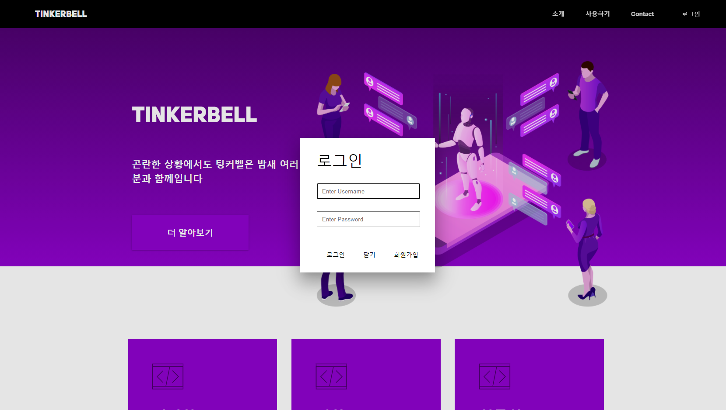
로그인
Notes:
우측 상단에 있는 로그인 버튼을 누르게 되면 로그인 모달이 나오게 됩니다. 다른 페이지로 이동해서 로그인해야하는 불편함을 개선하였고 미적으로도 뛰어납니다.

Slide 12
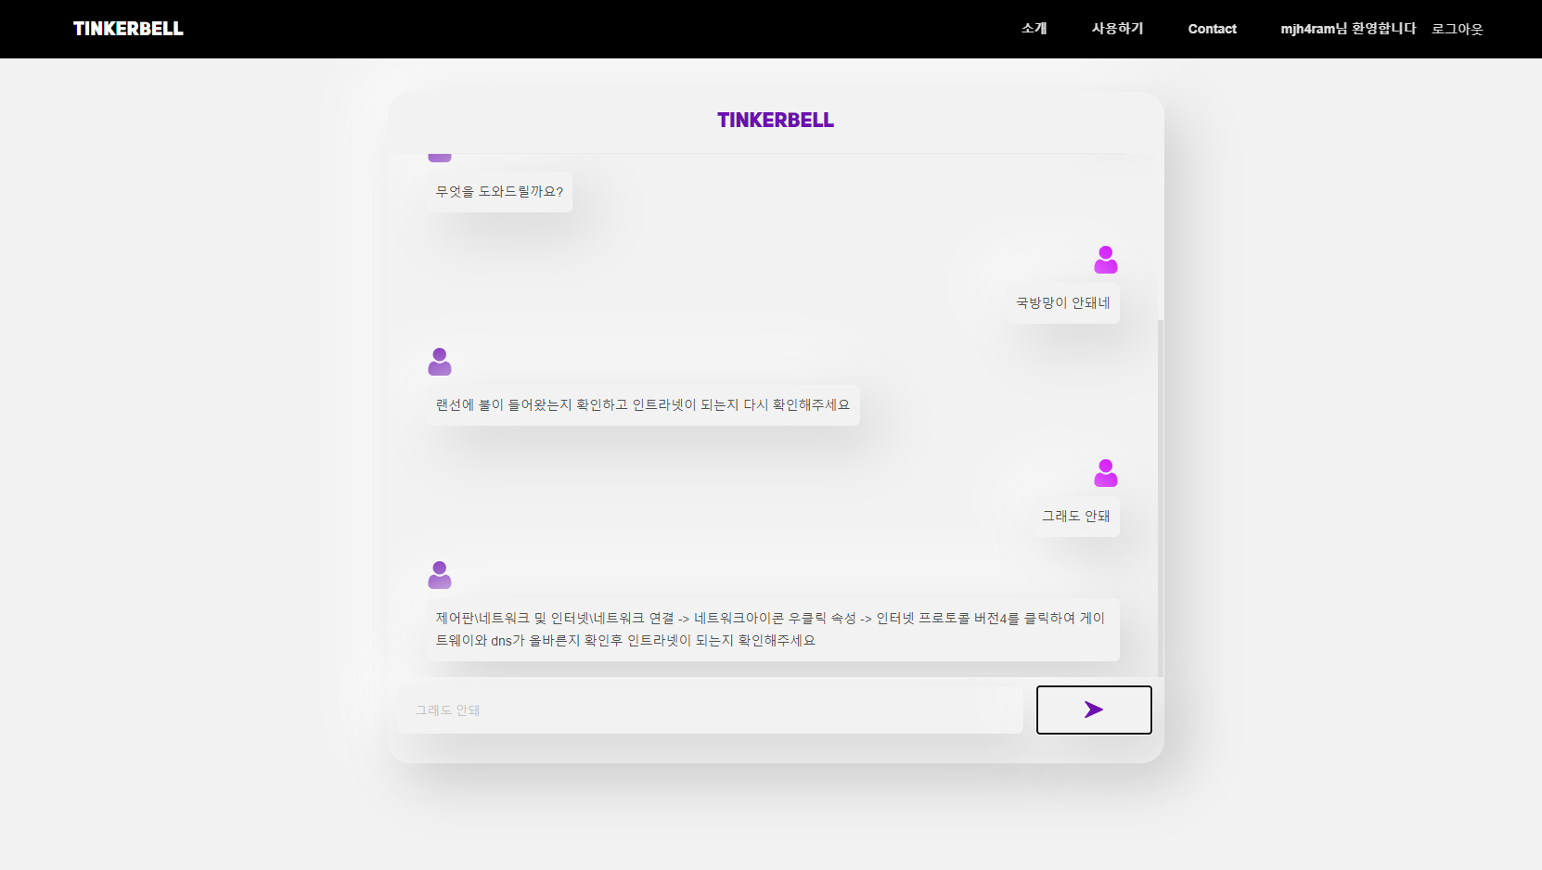
채팅
스티키 헤더
Notes:
로그인을 마치고 스크롤해서 내리면 채팅창이 있습니다. 채팅창은 로그인이 되어있을때만 사용이 가능하게 만들어 두었고 이미지 상단에 보시면 헤더가 스크롤을해도 계속 상단에 고정 되어있는 것을 보실 수 있습니다. 이렇게 헤더가 상단에 고정되어있는 것을 스티키 헤더라고 부르며 이름 그대로 꼭대기에 끈끈하게 붙어있어서 그렇게 부릅니다. 이렇게 고정되어있으면 사용자들이 원하는 기능을 굳이 꼭대기 까지 스크롤하지 않고도 바로 이용할 수 있게됩니다. 또 채팅창을 보시면 3d같은 느낌을 받으실텐데 니우모피즘(neumorphism)이라고 하는 2020년에 핫한 디자인 트렌드 입니다.

Slide 13
성능및 장점
04
Notes:
성능 및 장점입니다
이번 파트는 웹소켓, AI, 문맥파악, 자유로운 대화, 활용가능성, 발전가능성 등의 세부파트가 있습니다

Slide 14
장점
1 웹소켓
2 AI
-높은 정확도
-문맥파악
- 자유로운 대화
3 활용가능성
4 발전가능성

Slide 15
왜 http말고 웹소켓
http
웹소켓
단방향통신 VS 양방향통신
Notes:
챗봇은 http 방식으로 코딩하면 더욱 간단하지만 굳이 웹소켓 방식으로 만든 이유는
http는 클라이언트가 서버에 요청을 해야지만 응답을 하는 단방향 통신이라면 소켓은
지속적으로 연결을 유지하는 방식의 통신이기 때문에 실시간으로 서버와 채팅을 하는 데 웹소켓이 더 효과적입니다.
그리고 한 벤치마크 테스트에의하면 http프로토콜을 사용한 프로그램의 경우 초당 950개의 사용자 요청을 처리했지만 웹소켓 프로토콜을 사용했을 경우 그보다 약 4배나 많은 3900개의 요청을 처리할 수 있었다고 합니다.

Slide 16
왜 직접 AI모델을 만들었나
구글 DiagFlow
카카오 챗봇
X
챗봇 웹사이트
국방망
인터넷망
Notes:
간편하게 이미 다만들어져있는 구글 Diagflow나 카카오챗봇을 사용하면되는데 왜 굳이 직접 AI모델을 만들었냐는 질문을 갖을 수 있는데 구글 Diagflow나 카카오 챗봇같은 경우에 인터넷망 API를 사용하기 때문에 국방망을 사용하는 챗봇 같은경우에는 아예 사용을 할 수 가 없습니다. 따라서 직접 만드는 수밖에 없었습니다

Slide 17
AI의 역할
말의 의도 파악
-홈페이지 접속이 안돼
-인트라넷이 안돼
-국방망 떨어졌어?
형태소 파악
대화의 문맥 파악
-홈페이지 접속이 안돼
-홈페이지 접속이 안되는데
-홈페이지 접속이 안된다
-안되는데 vs 국방망이 안돼-> 안되는데
Notes:
AI의 기능에 대해 설명 드리겠습니다. 팅커벨 AI가 수행해야하는 역할은 크게 세가지로 분류할 수 가 있습니다.
첫째가 형태소 파악입니다. 사람이 말을 할 때는 같은 말이라도 여러가지 방식으로 얘기할 수 있습니다. 예를 들면 홈페이지에 접속이 안될 경우 홈페이지에 접속이 안돼, 접속이 안돼는데, 접속이 안된다 등 여러가지 방법으로 얘기할 수 있습니다 하지만 모두 다 같은 의도를 가진 같은 질문입니다.
다음역할이 말의 의도 파악인데 첫번째 경우에는 다른말로 구성되어있지만 같은 형태소를 갖은 질문 들이었지만 아예 다른 형태소로 이루어진 질문들이라도 같은 의도를 갖고 있을 수도 있습니다. 이러한 경우에도 팅커벨은 질문의 의도를 파악할 수 있어야합니다.
마지막 역할은 대화의 문맥 파악입니다. 예를들어 유저가 문맥없이 안되는데라고 말했을 때는 팅커벨이 무엇이 안되는것인지 모르겠는 상태이기 때문에 이해를 하지 못해야 하지만 국방망이 안돼라는 말을 한다음에 안되는데 라고 말하였을경우 국방망이 안된다는 의미로 이해를 해야할 수 있어야합니다

Slide 18
AI 작동 원리
01 | 02 | 03 | 04
형태소 분석 | 벡터화 | 트레이닝 | 예측
문장을 의미가 있는 가장 작은 말의 단위인 형태소로 분리 | 문장을 기계가 이해할수있는 언어로 변경 ex) 01010101011 | 벡터화된 문장들을 AI모델이 학습 | -사용자의 질문을 마찬가지로 벡터화 -학습된 AI모델을 사용해 질문이 어떤 의도에 가장 근접한지 파악
Notes:
AI가 작동하는 원리입니다
문장을 의미가 있는 말의 가장 작은 단위인 형태소로 분리합니다 2. 문장을 기계가 이해할 수 있는 언어로 변경합니다 3. 변경된 문장들을 AI 모델이 학습합니다
4. 사용자의 질문도 이해할 수 있는 언어로 변경하고 학습된 AI 모델을 사용해 질문이 어떤 의도에 가장 근접한지 파악합니다

Slide 19
트레이닝
총 25가지의 의도들 ex) 국방망
의도에 맞는 여러가지 패턴들
“국방망 접속이 안돼요”
“"해당 페이지에 접속할 수 없다고 나옵니다"”
“국방망이 안됩니다”
“계속 로딩중 입니다”
“인트라넷이 작동을 안해요”
“인트라넷이 떨어졌어요”
Notes:
전산실에서 자주 받는 질문으로 구성하여 총 25가지의 의도를 선발하였고 예시로 국방망을 들어보겠습니다. AI모델이 의도와 그에 따른 여러가지의 패턴들을 배우게 됩니다.

Slide 20
예측
국방망 안되는거 같은데
떨어진건가?
국방망, 안된다, 떨어지다 같은 단어들이 있는 것으로 보아 질문자의 의도가 국방망일 확률이 98%로 높다
Notes:
그리고 사용자가 질문을 하였을때 그 질문의 단어 구성을 보고 어떤 의도와 가장 비슷한지를 팅커벨 AI모델이 판단을 하게 됩니다. 특정단어가 들어가야지만 매칭이되는게 아니라 복잡한 통계모델이 문장을 분석하여 패턴이 가장 비슷한지를 판단하게 됩니다

Slide 21
Keras 인공신경망 최적화
모델의 정확도에 영향을 주는 다양한 변수들
뉴런의 개수
신경망 레이어의 개수
epoch
batch size
드롭아웃
Optimizer 종류
Notes:
AI에는 Keras의 인공신경망을 사용하였고 위에나온 여러가지 변수들을 바꿔 주면서 테스트 해본결과로 변수를 최적화 세팅해두었습니다

Slide 22
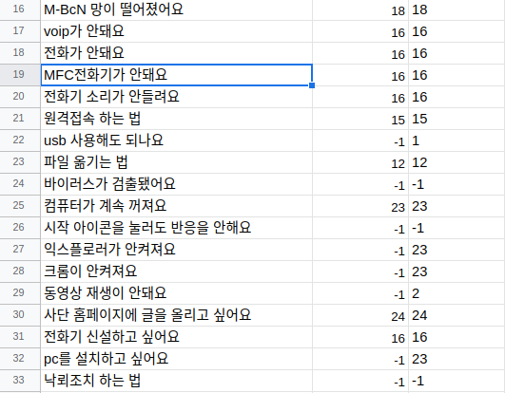
테스트
Notes:
동료 전산실 근무자를 통해 랜덤하게 근무중 자주 나오는 질문들 101개로 테스트를 진행하였습니다

Slide 23
정확도: 약90%
Notes:
그 결과, 팅커벨은 학습을 통하여 답변의 정확도가 약90%에 달해 매우 높은 정확도의 답변을 하는 것을 확인하였습니다

Slide 24
Keras 인공신경망 최적화
Case1
Case2
(1)사용자: 안되는데? (1)사용자: 국방망이 떨어진거같아
(2)팅커벨: 무엇이 안되십니까? (2)팅커벨: 랜선을 확인해보세요!
(3)사용자: 안되는데?
(4)팅커벨: dns주소를 확인해 주세요
문맥 파악
Notes:
그 다음으로 문맥파악이라는 요소입니다. 문맥 파악은 대화에서 꼭 필요한 기능입니다.팅커벨은 전에 질문한 내용도 기억을해서 다음답변에도 반영이 됩니다
예를 들어 봅시다. Case1에서는 사용자가 아무맥락없이 안되는데?라는 질문을 하였습니다. 그렇기 때문에 팅커벨은 무엇이 안되십니까라는 답변을 하였습니다.
Case2에서는 사용자가 국방망이 떨어졌다라고 이전에 말했기 때문에 대화를 기억하고 그 이후에 안되는데라는 똑같은 질문을 해도 다른 답변을 할 수있습니다

Slide 25
Keras 인공신경망 최적화
다른 챗봇
팅커벨
(1)사용자: 국방망이 안돼 (1)사용자: 국방망이 안돼
(2)챗봇: 랜선에 불이 안들어 오면 (2)팅커벨: 랜선을 확인해보세요!
(3)사용자: 1 (3)사용자: 안되는데?
(4)챗봇: dns주소를 확인해 주세요 (4)팅커벨: dns주소를 확인해 주세요
자유로운 대화흐름
1, 불이 들어오면 2를 입력하세요
Notes:
팅커벨은 자유로운 대화흐름을 통해 실제 사람과 대화하듯이 자연스럽게 대화를 이어나갈 수 있습니다
예를 들어, 다른 챗봇들은 대화를 하는 도중에 번호를 택하게 하여 대화의 흐름을 이어나가는 경우가 많지만 팅커벨은 모든 답변을 실제 사람과 대화하듯이 자연스럽게 이어나가기 때문에 사용자가
더욱 편리함을 느낄 수 있습니다

Slide 26
다양한 활용가능성
Notes:
또한 팅커벨은 단순한 통신업무용 챗봇이 아닙니다. 팅커벨에게 다른 분야의 내용을 학습시켜서 완전히 다른 용도의 챗봇으로 이용할 수도 있습니다

Slide 27
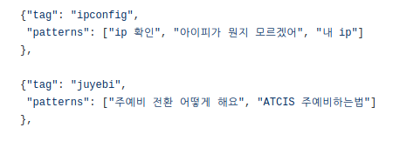
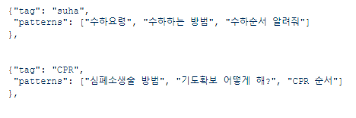
다양한 활용가능성(예시)
Notes:
예를들어, 팅커벨을 병기본 교육용 챗봇으로 사용한다면, 지금 보이는 코드들을 병기본 교육 의도에 맞게 “수하요령", “CPR 순서", “수하하는 방법” 등으로 학습시켜 활용할 수 있습니다

Slide 28
발전가능성
다양한 학습
많은 학습
개선된 팅커벨
Notes:
팅커벨은 다양한 학습과 많은 학습이 더해져 더욱 개선된 팅커벨이 될 것입니다

Slide 29
발전가능성
- 화면
- 바이러스
- 전화
- 인트라넷
- 프린터
다양한 학습
Notes:
다양한 학습이란 팅커벨이 파악할 수 있는 의도의 수를 늘려 어떠한 질문에도 답할 수 있는 AI로 만드는 것입니다

Slide 30
발전가능성
- ~가 안돼요
- ~가 안나와요
- ~가 안켜져요
- ~하는 방법
- ~사용법
많은 학습
Notes:
많은 학습이란 ‘~가 안돼요', ‘~가 안나와요', ‘~하는 방법' 등등 같은 내용일지라도 사용자에 따라 표현하는 방법이 다를 수 있습니다. 보다 폭넓은 패턴을 팅커벨에게 학습시켜, 모든 사용자들이 실제 사람과 대화하는 것처럼 간편하게 팅커벨을 사용할 수 있게 합니다

Slide 31
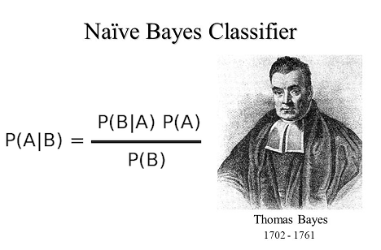
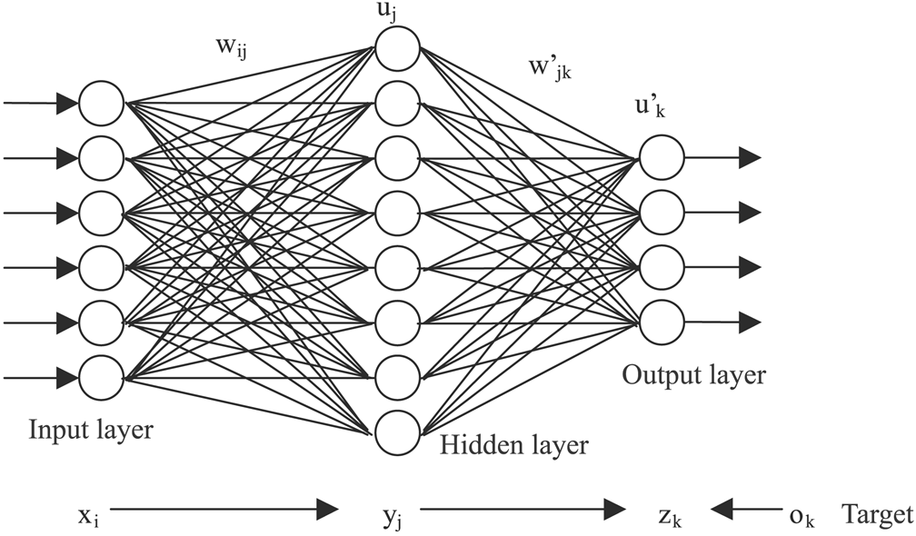
발전가능성
VS
Multinomial Naive Bayes 알고리즘
인공지능
Notes:
인공지능을 쓰지 않고도 Multinomial Naive Bayes 알고리즘을 사용하면 오히려 더 높은 정확도의 결과물을 얻어낼 수 있는 경우가 종종 있습니다
이 알고리즘은 데이터의 양이 적을 때 굉장히 높은 정확도의 결과물을 도출할 수 있습니다
반대로 인공지능은 데이터의 양이 많을 때 결과물의 정확도가 높아집니다
그렇기 때문에 후에 데이터의 양이 적은 초기에 알고리즘을 사용하는 시스템을 추가해서, 데이터를 쌓아가다가 데이터의 양이 충분히 쌓였을 때 인공지능을 사용하여 서비스를 한다면 언제나 높은 정확도를 가지면서 자연스럽게 데이터베이스에 데이터가 축적되어 팅커벨이 더욱 발전할 것입니다

Slide 32
감사합니다
Please keep this slide for attribution.
Notes:
이상으로 인공지능 챗봇 팅커벨의 발표를 마치겠습니다. 감사합니다

